Slide 1
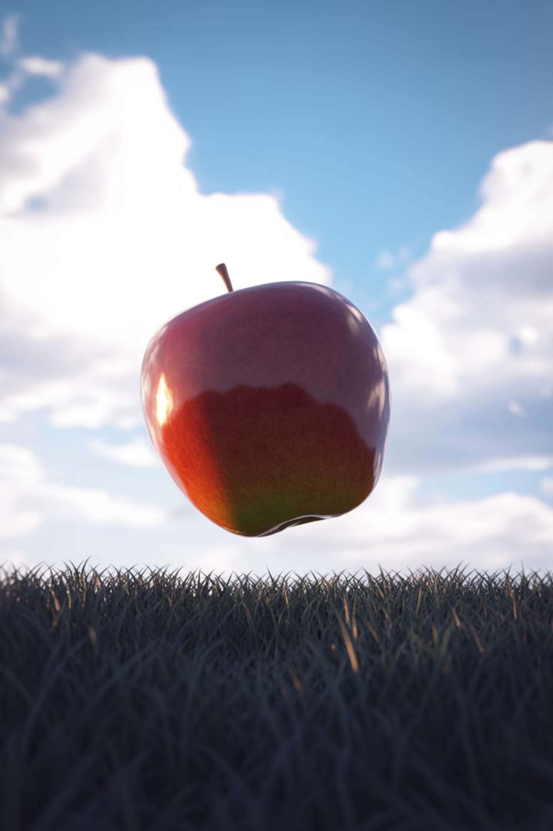
Күш. Тартылыс құбылысы. Ауырлық күші
Физикадағы ең маңызды ұғымдардың бірі – күш. Бүгінгі сабақта біз күштің табиғатын, тартылыс құбылысын және ауырлық күшін зерттейміз. Бұл білім әлемді түсінудің негізі болып табылады.
Сабақ мақсаты: 7.2.2.2 – күнделікті өмірден күштердің әрекет етуіне мысалдар келтіру
Құндылық – Әділдік және жауапкершілік
Апта дәйексөз: «Шыншыл болу – әділ болу.»

Slide 2
Еске түсірейік...
Тығыздық
Анықтамасы
Белгіленуі
Өткен сабақта біз тығыздық физикалық шамасымен танысқанбыз.
Тығыздық – заттың бірлік көлеміндегі массасы.
ρ (ро) әрпімен белгіленеді. ХБЖ-де кг/м³ өлшенеді.
Практикалық сұрақтар:
Мыстың, болаттың, қарағайдың, шынының тығыздығын қалай білуге болады?
Шойынның тығыздығы 7000 кг/м³. Бұл не дегенді білдіреді?
Бетонның тығыздығы 2,3 г/см³. 1 см³ бетонның массасы қандай?
1 м³ тығынның массасын анықтаңыз.
Өлшемі 140 см × 100 см және қалыңдығы 1 мм мыс парағының массасын анықтаңыз.

Slide 3
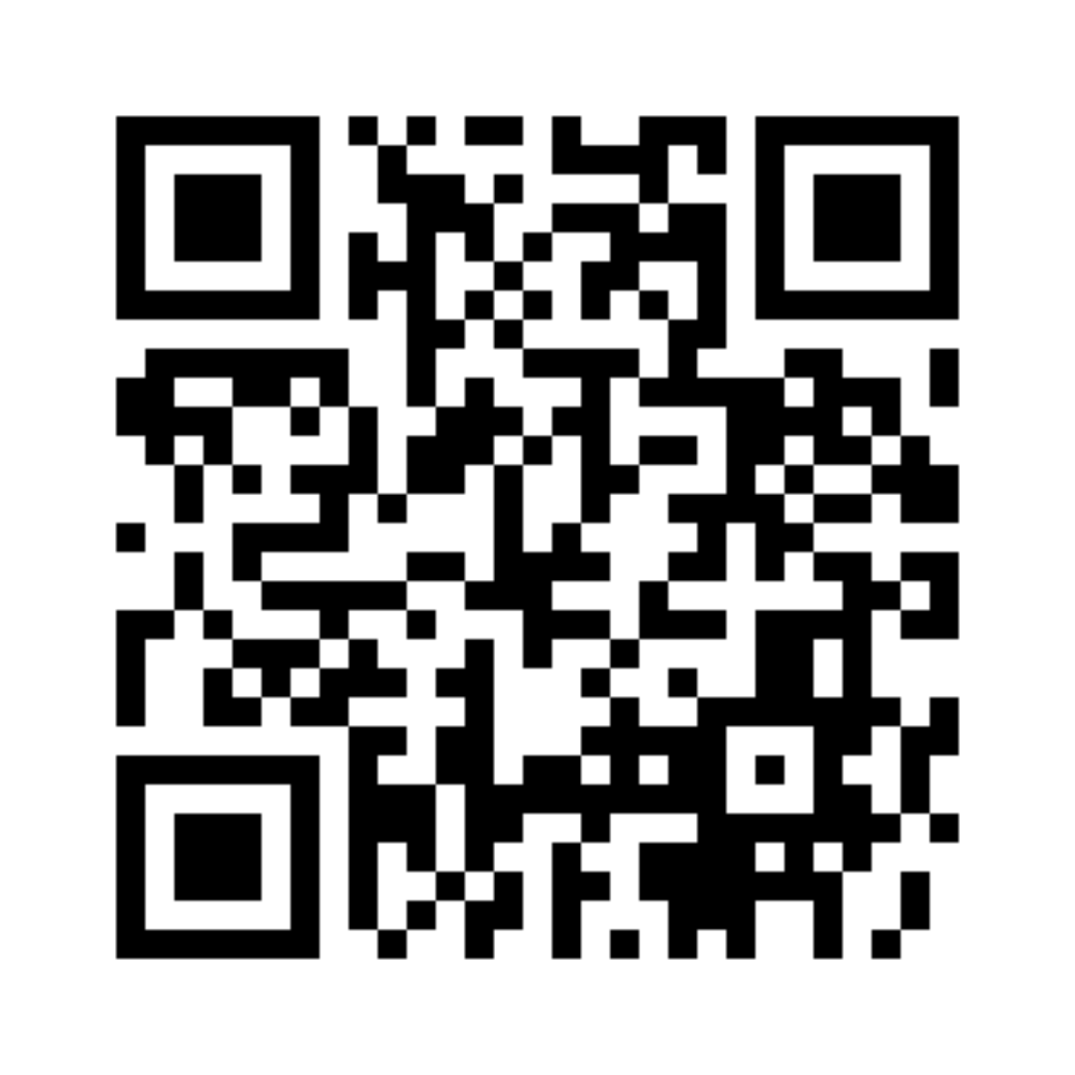

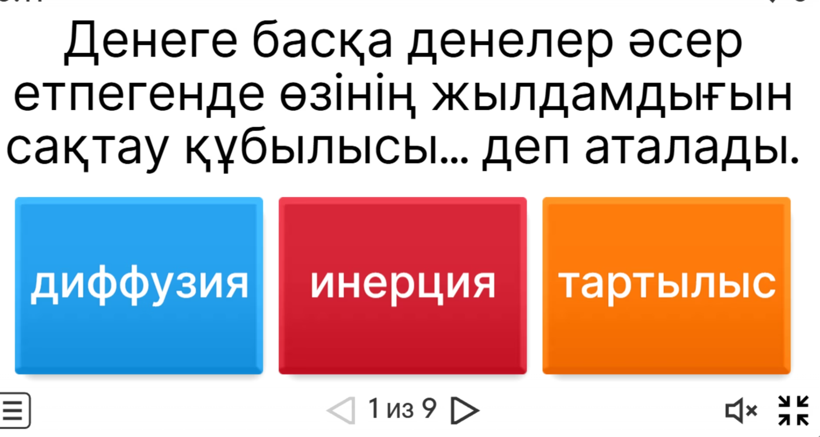
«Жылдам тест» (жеке жұмыс)
Критерий: сұрақтарға дұрыс жауап берсе – 1 б; 0–1 дұрыс болса – 0 б.
Мақсаты: Өткен материалды қайталау және түсінігіңізді нығайту.

Slide 4
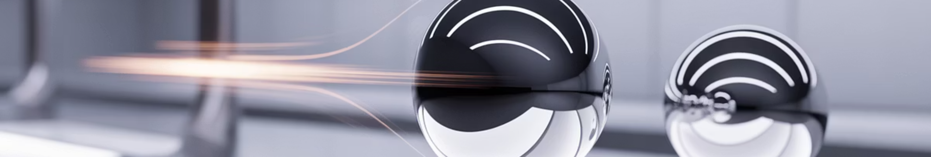
Сұрақтарға жауап беріңіз:
01
02
Денелер неліктен қозғалысқа келеді?
Олардың жылдамдығы неліктен өзгереді?
Денелердің қозғалысқа келу себептері қандай?
Жылдамдықтың өзгеруіне не себеп болады?
03
04
Басқа тәсілмен қозғалыс
Әрекет ететін дене
Осы денелерді дәл сондай қозғалысқа әртүрлі тәсілмен келтіруге бола ма?
Қозғалысты қарастырғанда осы денені қозғалысқа келтіретін денені білу әрқашан маңызды ма?

Slide 5
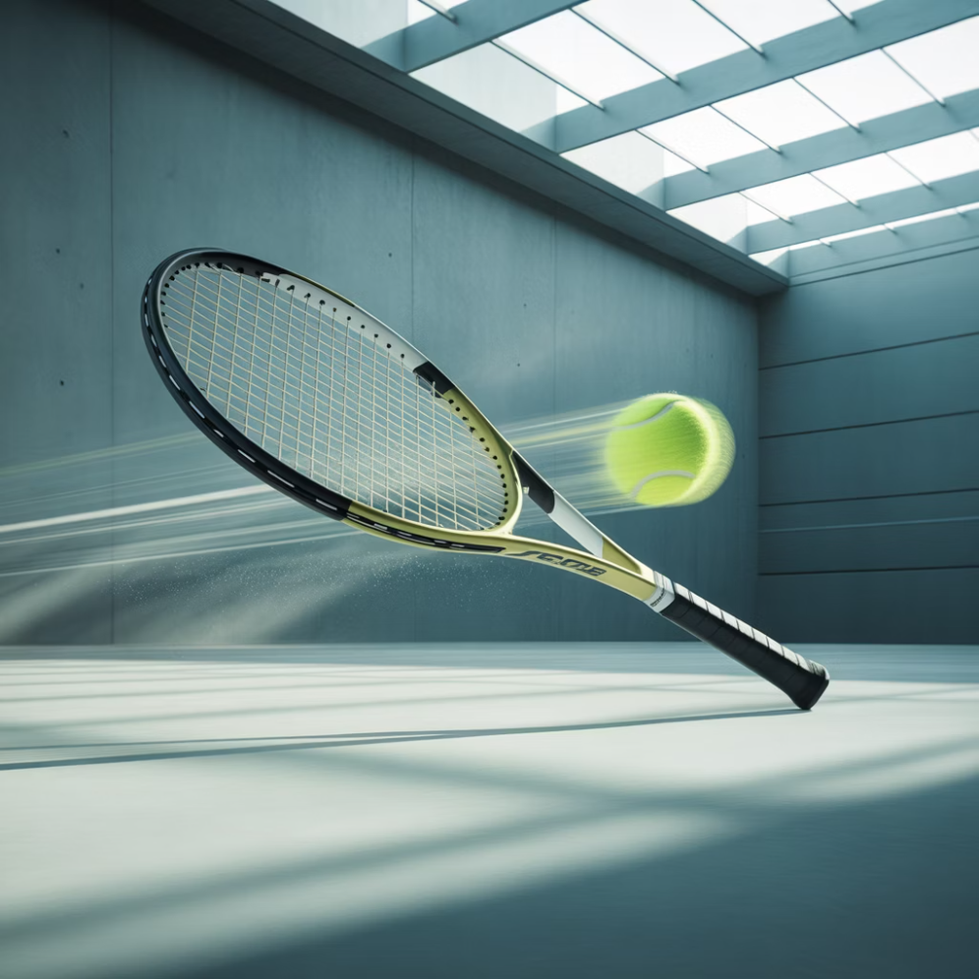
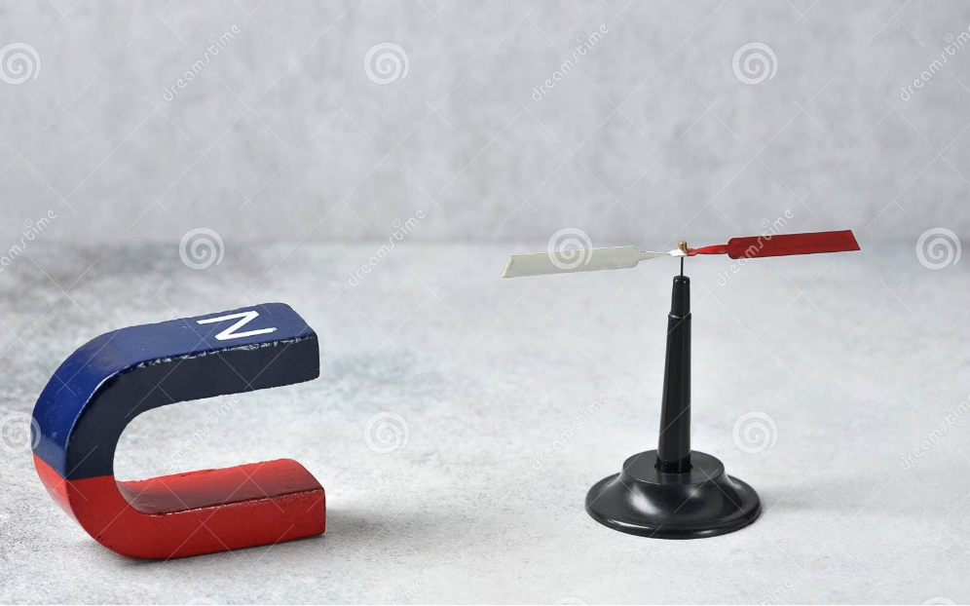
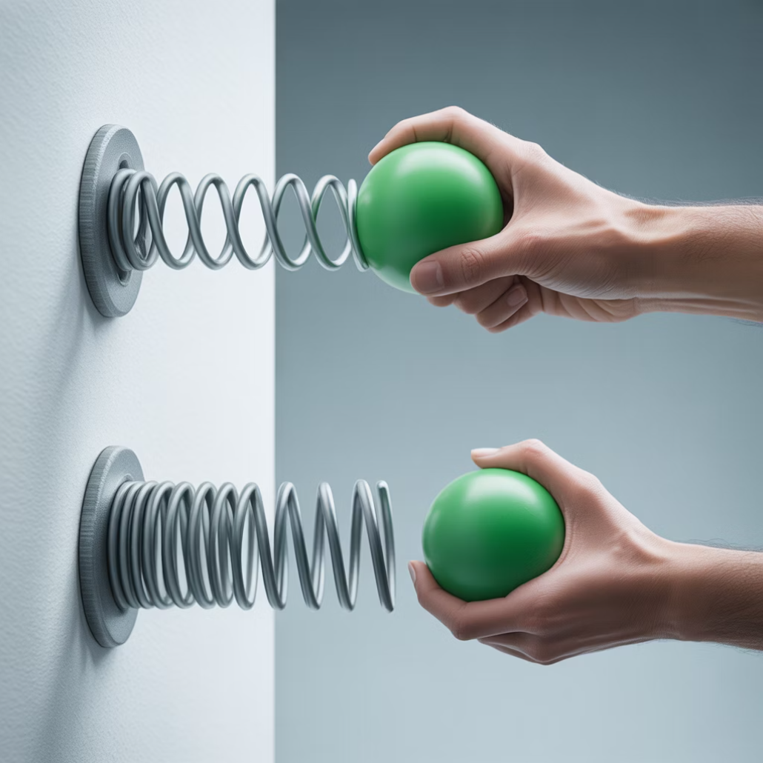
Дененің жылдамдығы нәтижесінде және қалай өзгереді?
Соққы
Үйкеліс
Тарту
Доп қабырғаға соғылып, жылдамдығын өзгертеді
Араба үйкеліс күшінің әсерінен баяулайды
Арқан арқылы тартқанда дене қозғалысқа келеді
Барлық бұл жағдайларда дененің жылдамдығы басқа денелермен әрекеттесу нәтижесінде өзгереді.

Slide 6
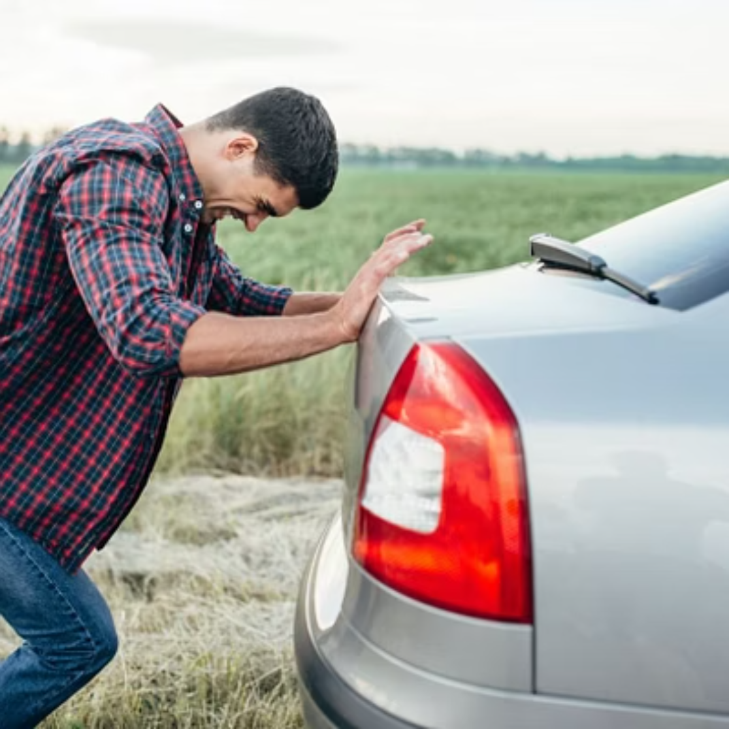
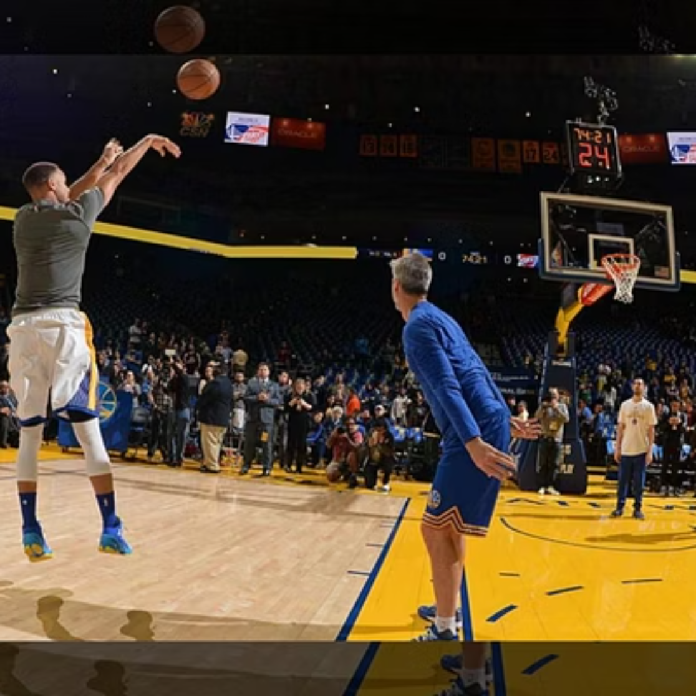
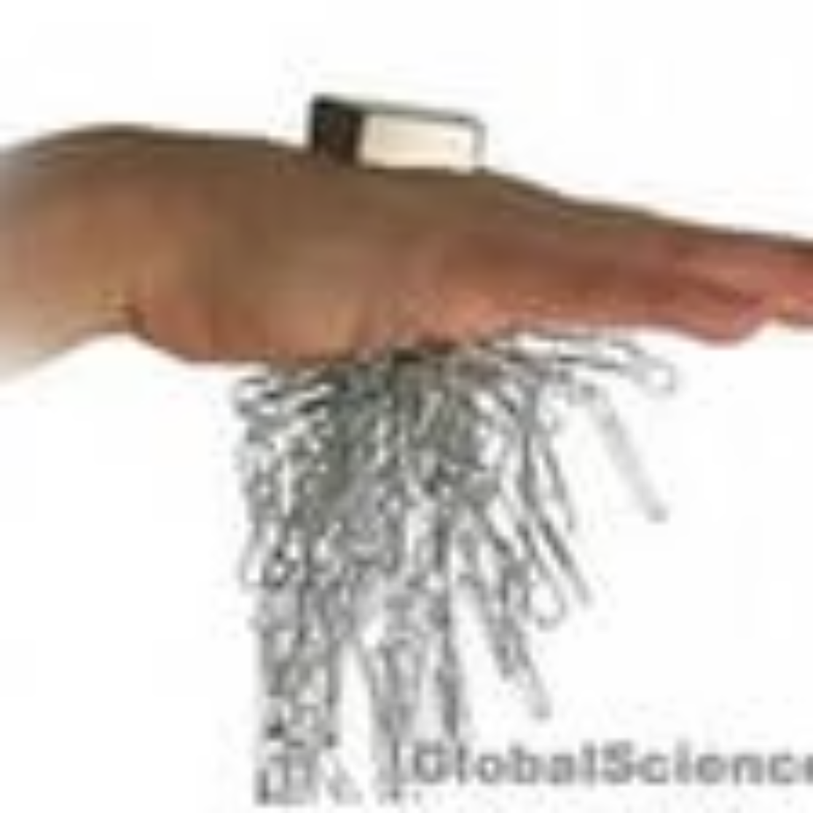

Қорытынды:
Дененің жылдамдығы оның басқа денелермен әрекеттесуі кезінде өзгереді
Маңызды ұғым:
Немесе жай айтсақ: денеге күш әсер етеді немесе оған күш қолданылады

Slide 7
КҮШ ДЕГЕНІМІЗ НЕ?
Күш – денелердің әрекеттесуінің өлшемі болып табылатын физикалық шама
Денеге күш әсер ететінінің төрт белгісі:
Жылдамдықтың мәні өзгеруі мүмкін
Қозғалыс бағыты өзгеруі мүмкін
Дене тезірек немесе баяуырақ қозғала бастайды.
Мысалы, билиард шарына таяқшамен соққы берген кезде.
Дененің өлшемі өзгеруі мүмкін
Дененің пішіні өзгеруі мүмкін
Допқа соққы берген кезде оның өлшемі өзгереді.
Резеңкені қысқан кезде оның пішіні өзгереді.

Slide 8
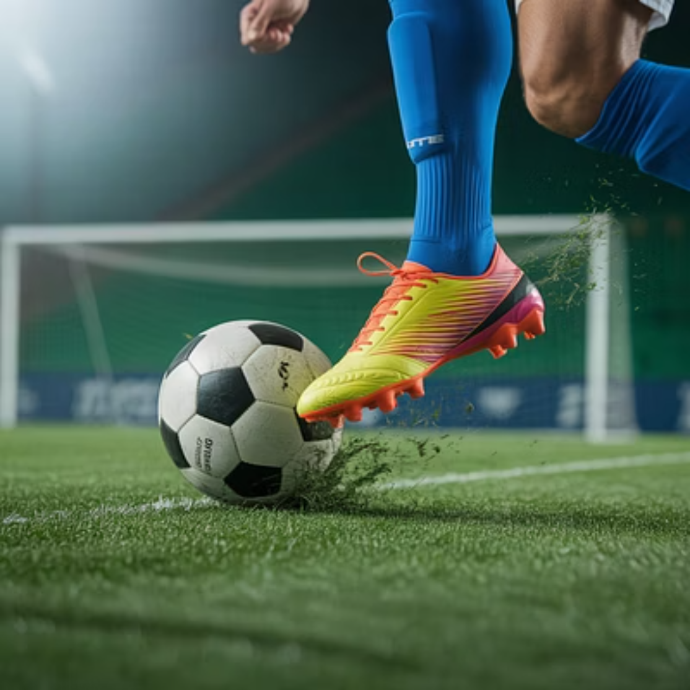
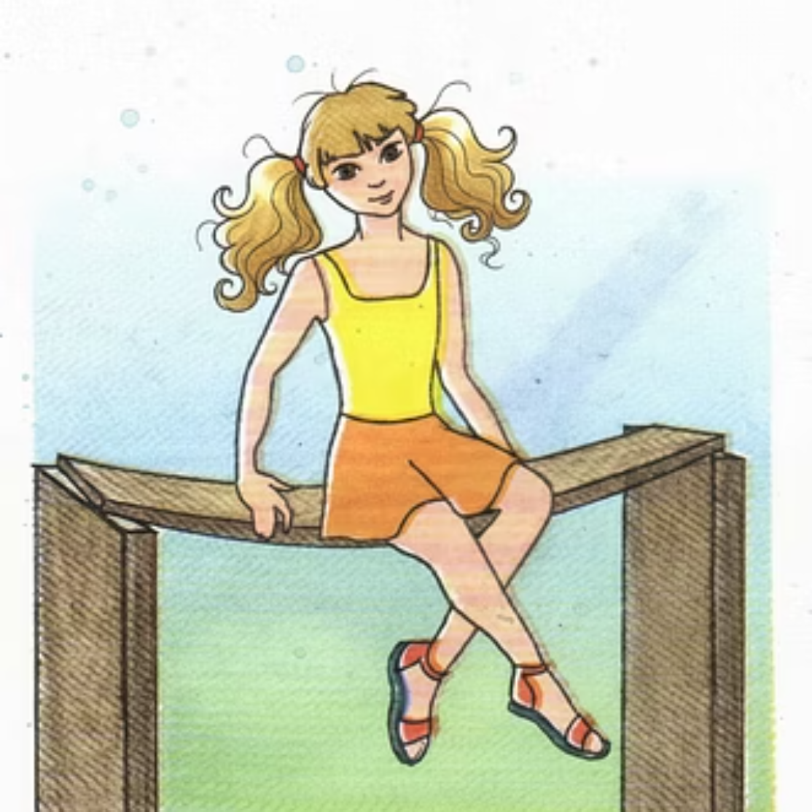
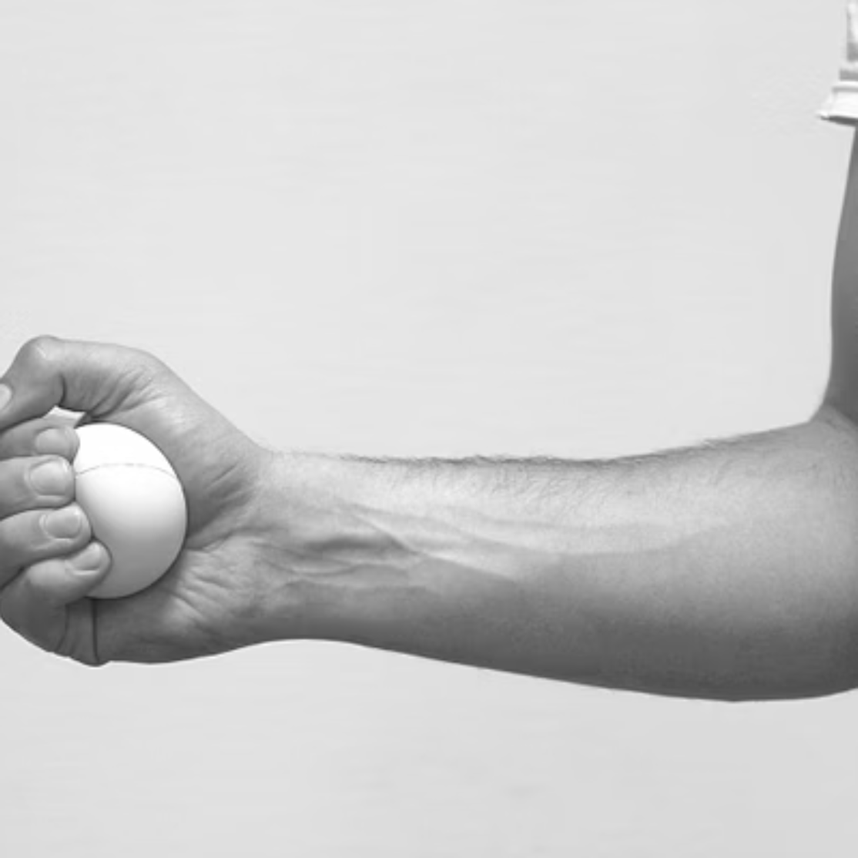
Қорытынды:
Күштің әсерінен бүкіл дененің немесе оның кейбір бөліктерінің жылдамдығы өзгереді
Суреттерде көрсетілгендей, күш денелердің пішінін, өлшемін және қозғалыс жағдайын өзгертеді. Бұл өзгерістер әртүрлі болуы мүмкін: серпімді немесе серпімсіз деформация, жылдамдықтың өзгеруі немесе қозғалыс бағытының өзгеруі.

Slide 9
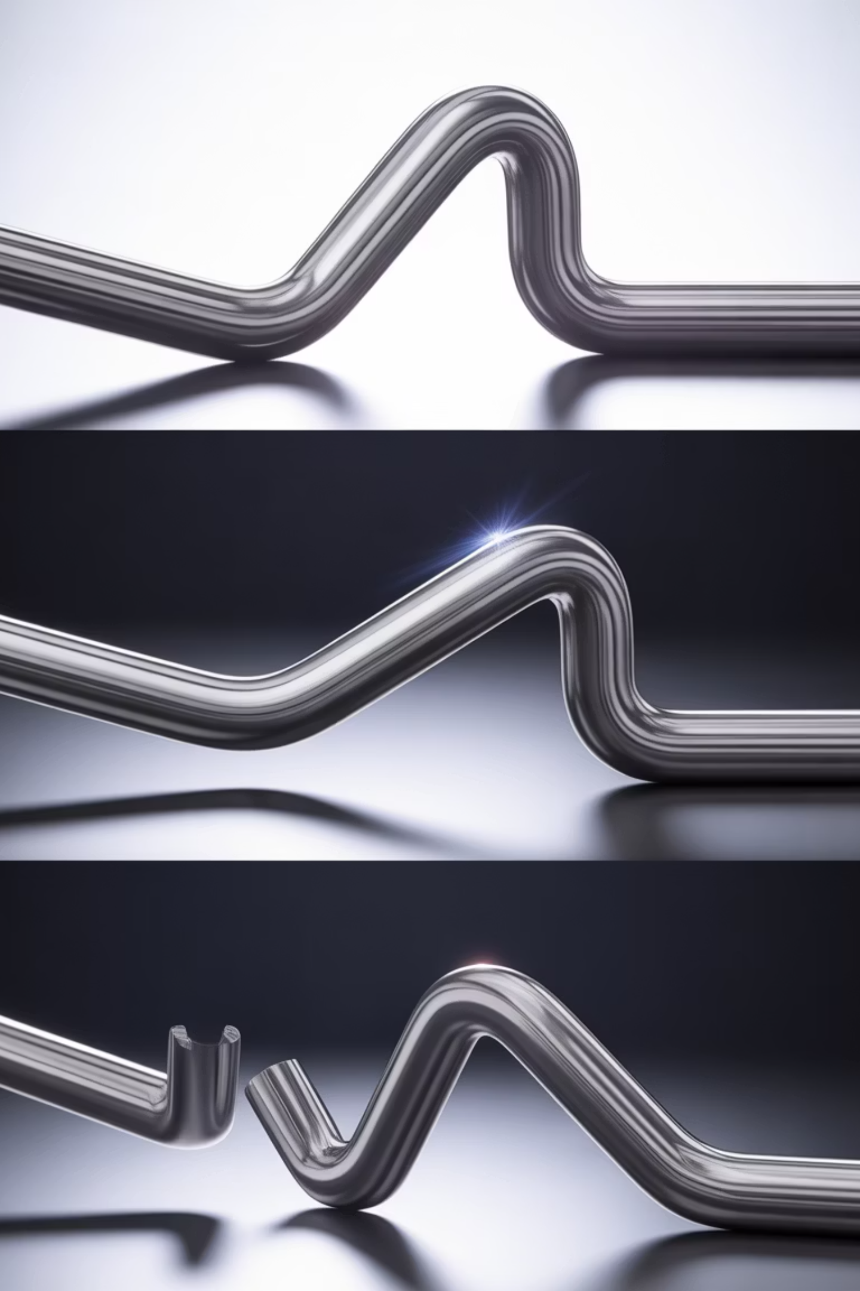
Деформация
Деформация – дененің пішіні мен өлшемінің кез келген өзгерісі
1. Серпімді деформация
Күштің әсері тоқтағаннан кейін жоғалады және дене бастапқы өлшемі мен пішінін толық қабылдайды.
Мысалдар: серіппе, резеңке, металл сымның созылуы
2. Серпімсіз (пластикалық) деформация
Күштің әсері тоқтағаннан кейін қалады және дене бастапқы өлшемі мен пішінін қабылдамайды.
Мысалдар: саздың жайылуы, металдың иілуі, пластилин

Slide 10
«Күш» ұғымы туралы не білуіміз керек
1
Күш – денелердің әрекеттесуінің өлшемі
2
Күш – физикалық шама
Күштің әсерінен денелер жылдамдығын өзгерте алады немесе деформацияланады
Оны өлшеуге болады
3
Күш – векторлық шама
4
Күш қолдану нүктесі
Ол бағытпен сипатталады
Күш дененің қай нүктесіне қолданылғанын көрсету маңызды
Күштің әсері неге байланысты?
Күштің шамасынан (модулінен)
Күштің бағытынан
Күш қолдану нүктесінен

Slide 11
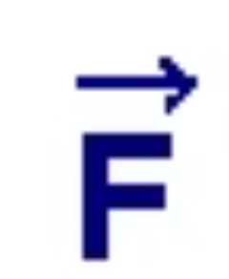
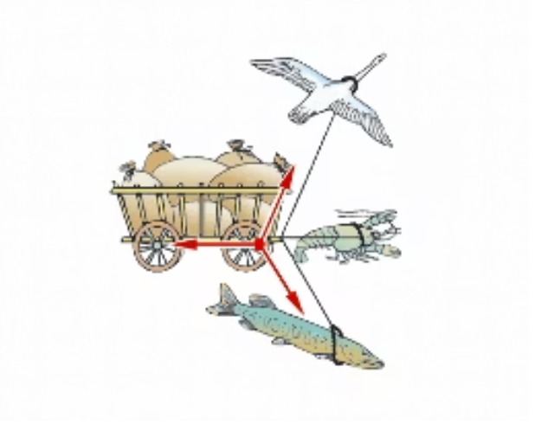
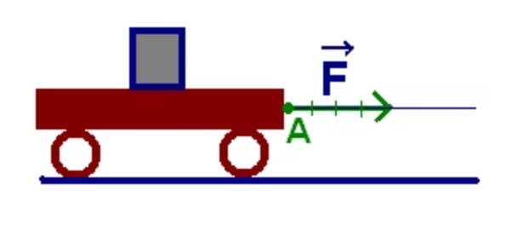

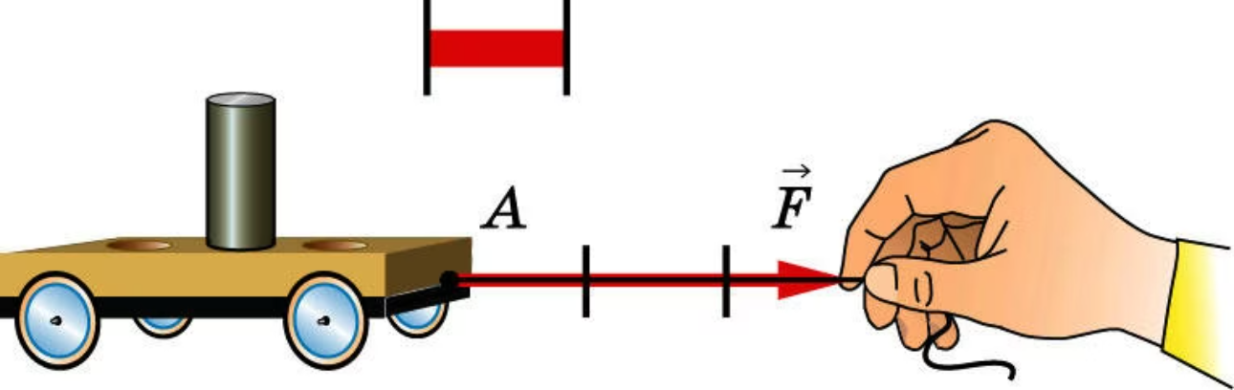
«Күш» ұғымы туралы не білуіміз керек
Күшті суретте белгілеу:
ХБЖ-де күштің өлшем бірлігі
[H] (Ньютон)
Күш модулін белгілеу:
Күшті сызбада бейнелеу
Күш векторы нүктеден басталып, бағыты бойынша бағытталған көрсеткімен аяқталады. Векторлық кесіндінің ұзындығы күштің шамасына пропорционал.

Slide 12
Сызбада күшті қалай дұрыс бейнелеу керек?
Біздің денеге 2 Н күш әсер етсін делік, күш оңға бағытталған және А нүктесіне қолданылған
2. Қолдану нүктесін белгілеу
1. Бірлік кесіндіні таңдау
А нүктесін белгілейміз - күштің қолдану нүктесі
Масштаб үшін бірлік кесіндіні таңдаймыз. Мысалы, 1 см = 1 Н
4. Векторды белгілеу
3. Векторды салу
Векторды F әрпімен белгілейміз және көрсеткіні қоямыз
А нүктесінен оңға қарай 2 см (2 Н үшін) ұзындықта векторды саламыз

Slide 13
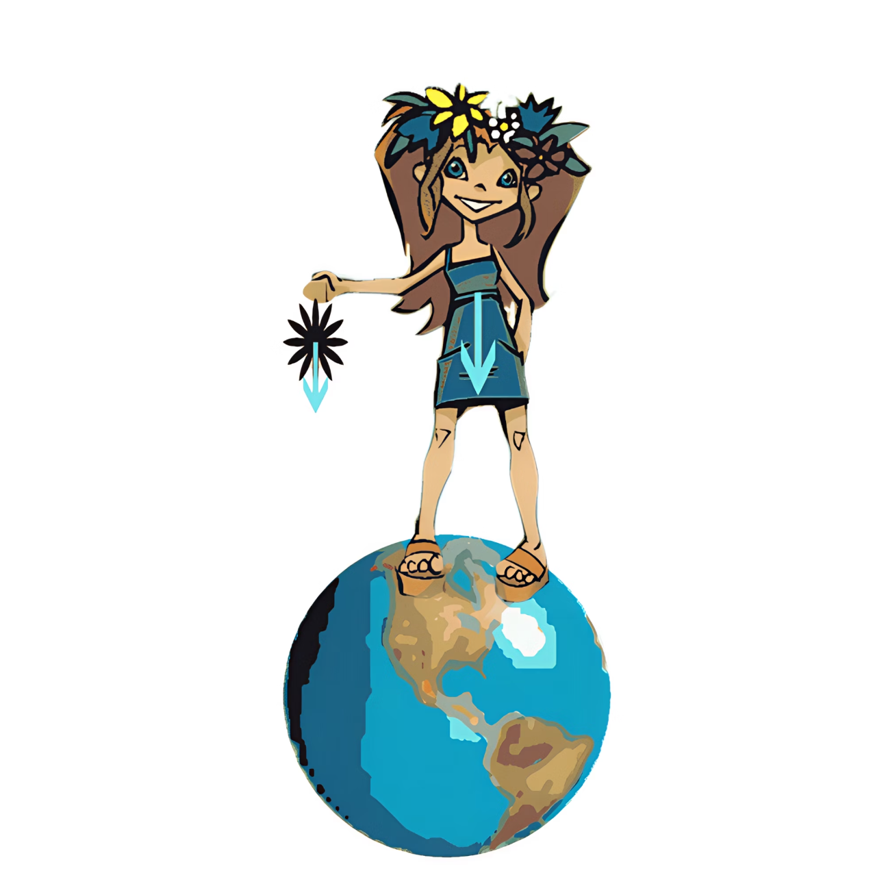

Тартылыс құбылысы. Ауырлық күші
Егер біз...
Қолымыздан сөмкені түсірсек...
Допты жоғары лақтырсақ...
Сөмке жерге құлайды
Доп белгілі бір биіктікке көтеріліп, қайтадан жерге түседі
Допты көлденең бағытта лақтырсақ...
Доп қисық сызықпен қозғалады
Қозғалыс траекториясы қандай болады?

Slide 14
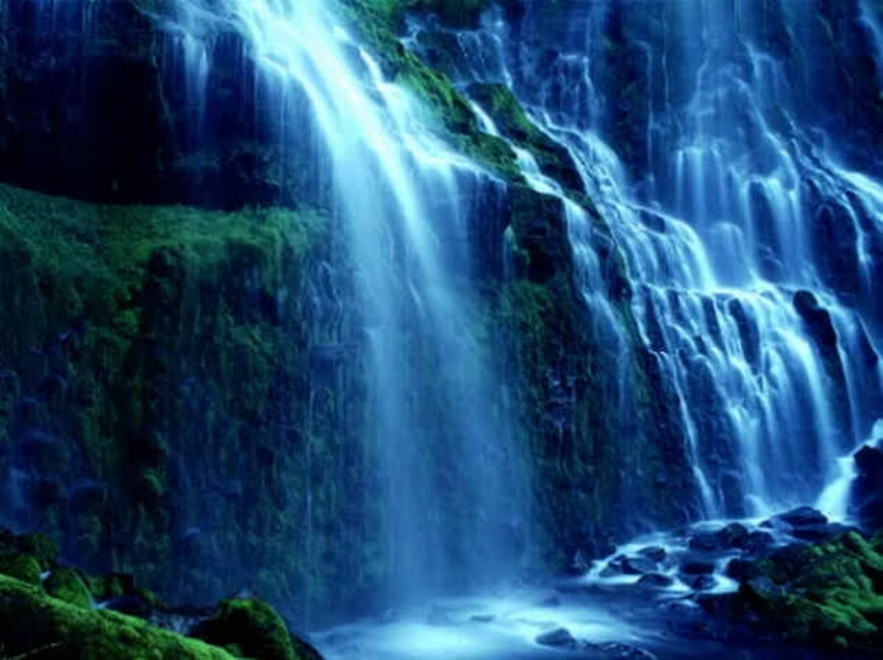
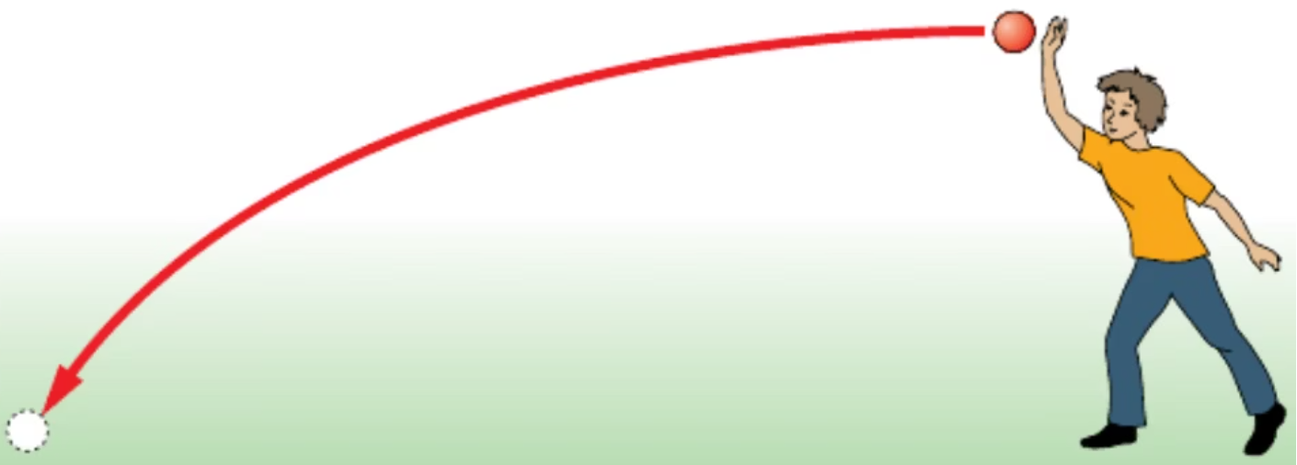
Бақыланған құбылыстардың себебі неде?
Егер допты көлденең бағытта лақтырсақ, онда ол түзу сызықпен ұшпайды
Бақыланған құбылыстардың себебі неде?
Оның траекториясы – қисық сызық. НЕЛІКТЕН?
Жер денелерді өзіне тартады – міне, сондықтан олардың қозғалысы қисық сызықпен жүреді!
Барлық жағдайларда дене тек көлденең бағытта ғана емес, сонымен қатар тігінен төмен қарай да қозғалады. Бұл екі қозғалыстың қосындысы қисық траекторияны береді.

Slide 15
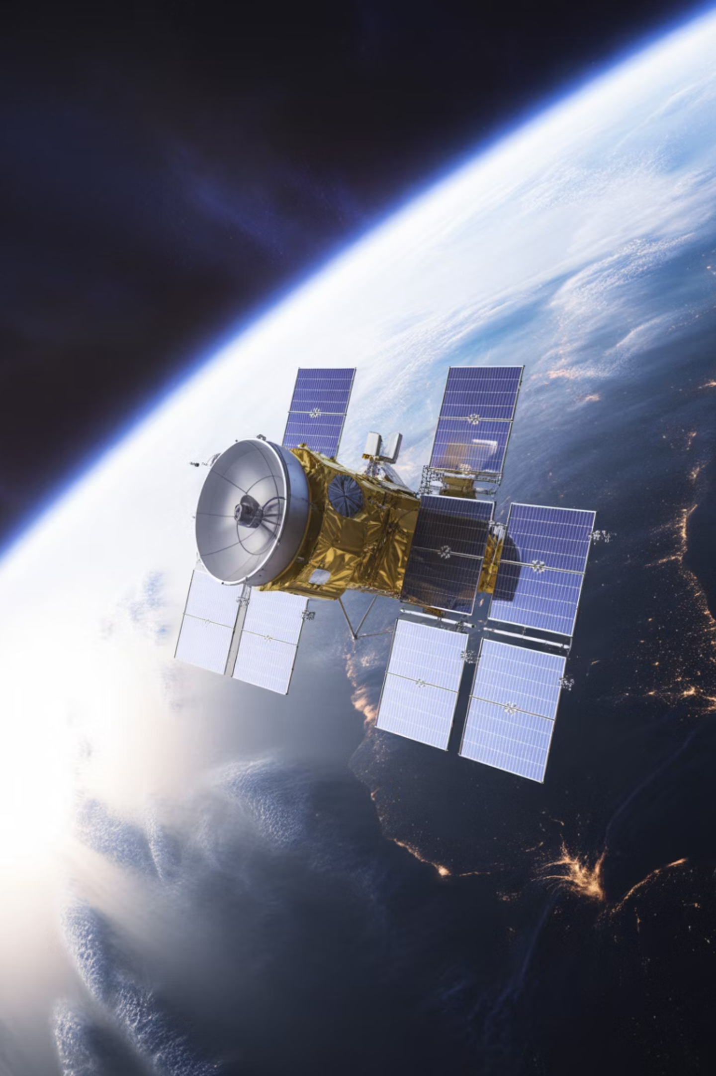
Бақыланған құбылыстардың себебі неде?
Жерден ұшырылған жасанды серік те түзу сызықпен ұшпайды
Ол Жер айналасында қозғалады
НЕЛІКТЕН?
Себебі Жер серікті өзіне тартады. Егер Жердің тартылыс күші болмаса, серік түзу сызықпен ғарышқа кетер еді.
Серіктің жылдамдығы мен Жердің тартылыс күші теңгерілген жағдайда серік тұрақты орбитада қозғалады. Бұл космостық техниканың негізгі принципі.

Slide 16
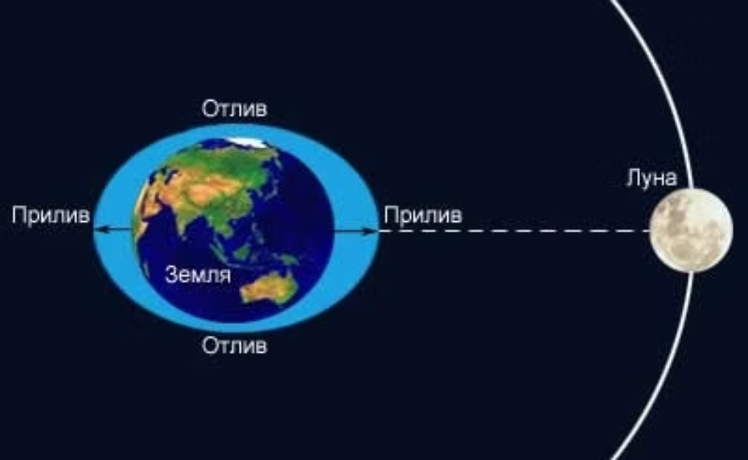
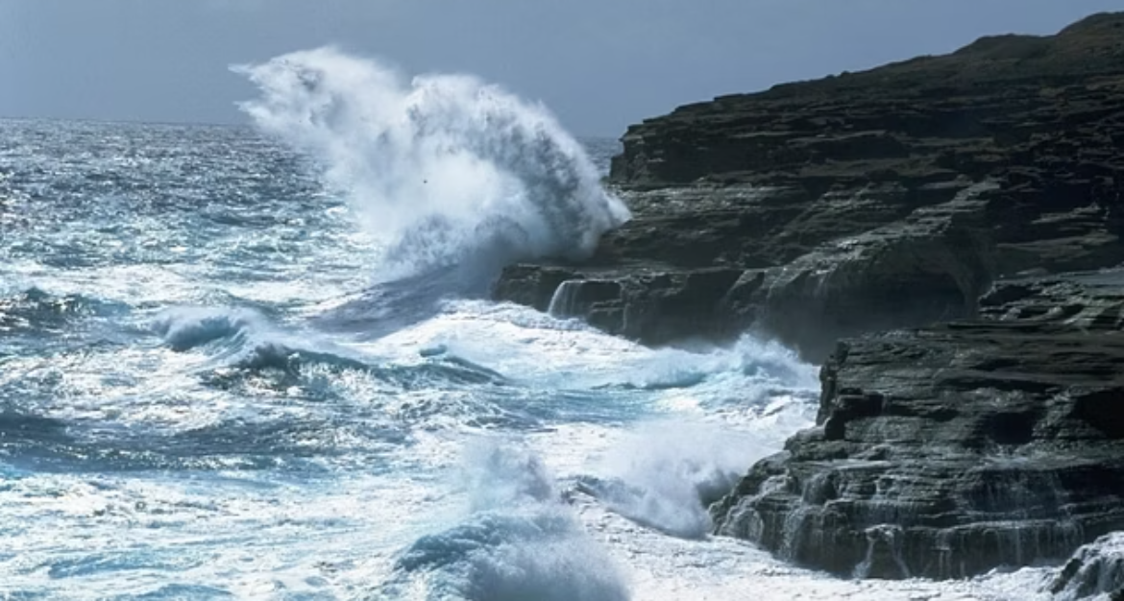
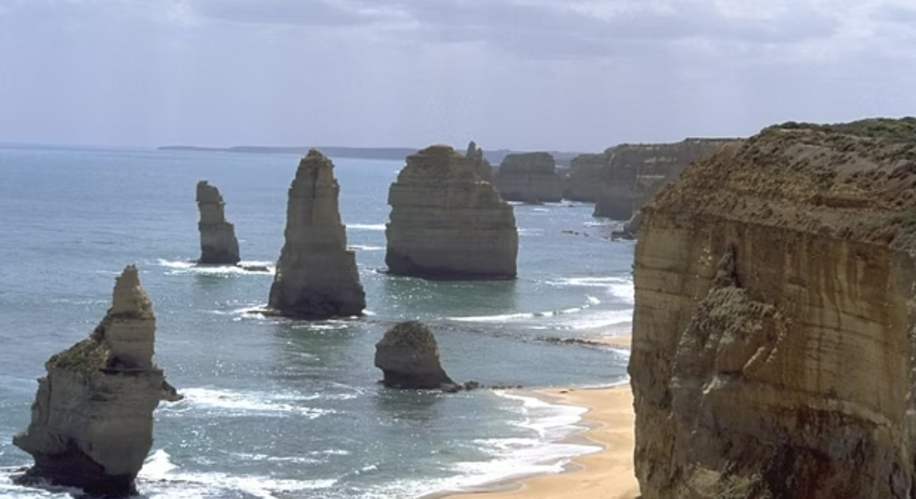
Бақыланған құбылыстардың себебі неде?
Толық және сарқырамалар
Толық және сарқырамалар – Айдың Жерге әсерінің тағы бір айқын мысалы. Ай мұхитты өзіне тартады, сондықтан су деңгейі өзгереді. Толық кезінде су деңгейі көтеріліп, сарқырама кезінде төмендейді.
Қызықты факт: Толық және сарқырамалар тәулігіне екі рет пайда болады, себебі Жер өз осінен айналады.

Slide 17
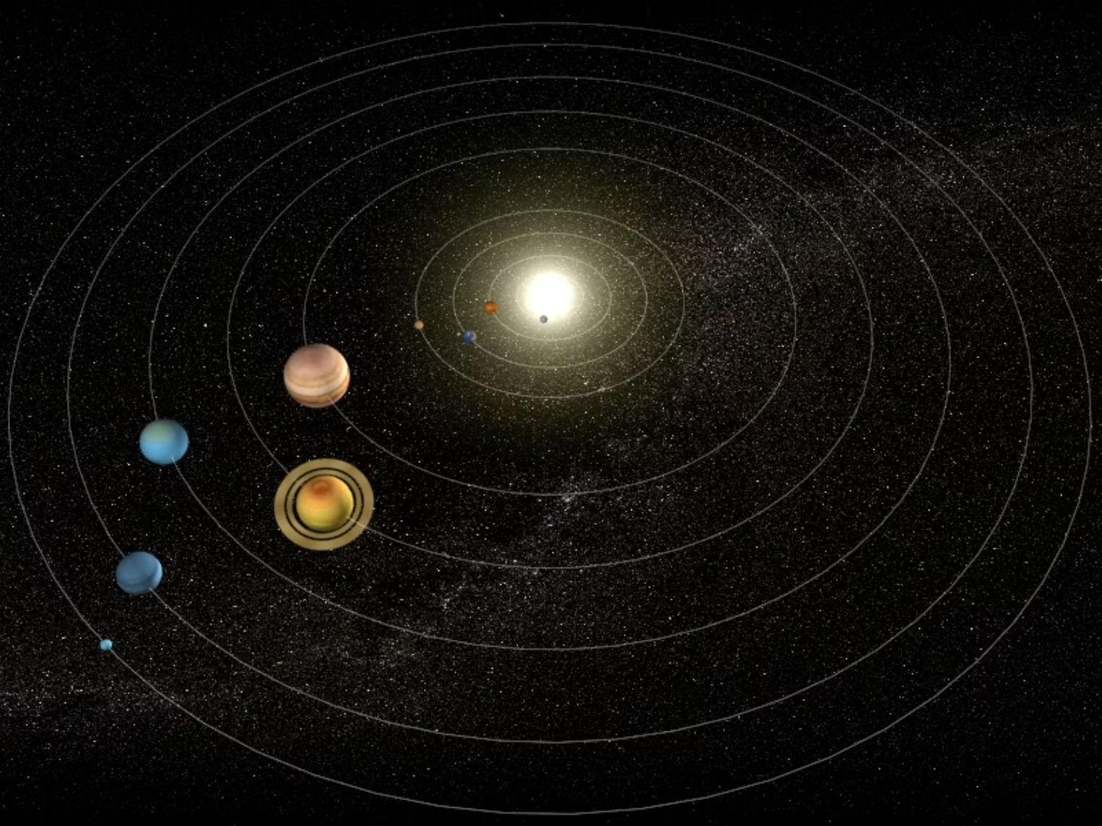
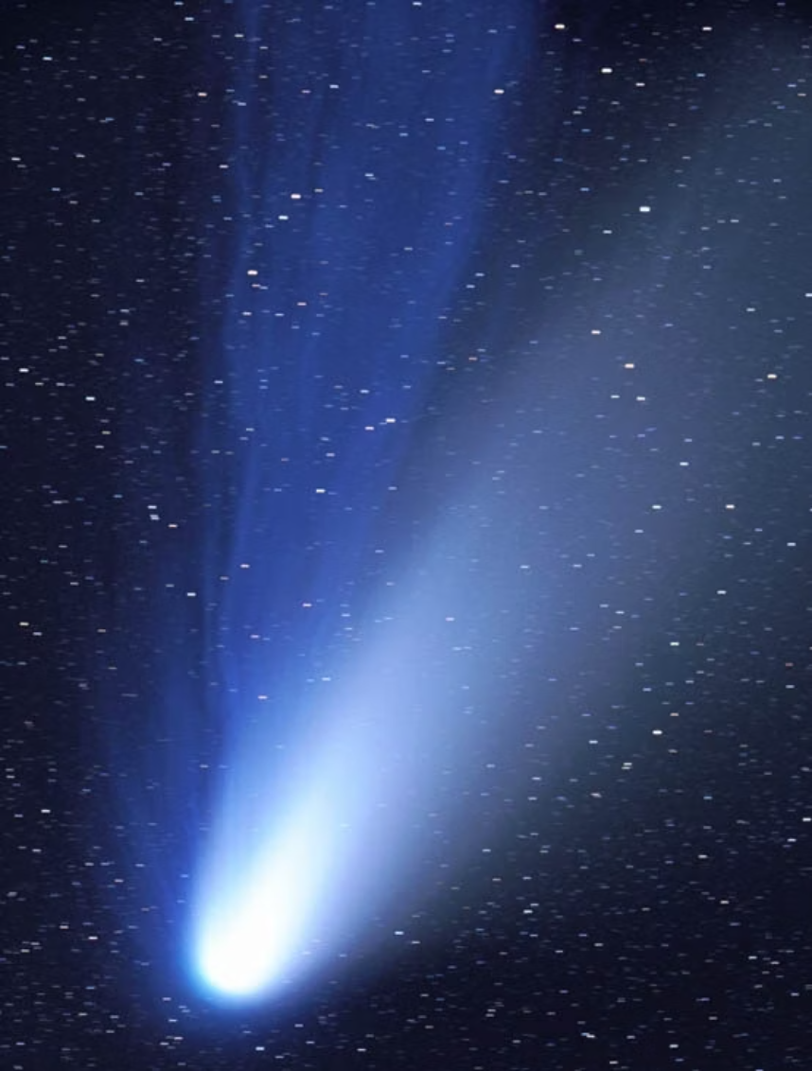
Бақыланған құбылыстардың себебі неде?
Жер және басқа планеталар Күнді айнала қозғалады
Комета ұшуы
Олар Күнге және бір-біріне тартылады
Кометалар да Күннің тартылыс күшінің әсерінде қозғалады
Күн жүйесіндегі барлық планеталар, серіктер, кометалар және астероидтар Күннің тартылыс күшінің әсерінде қозғалады. Күн өте үлкен массаға ие болғандықтан, оның тартылыс күші барлық денелерге әсер етеді.

Slide 18
Жалпы тартылыс заңы
Денелердің арасындағы тартылыс күші осы денелердің массалары неғұрлым үлкен болса, соғұрлым үлкен болады. Денелердің арасындағы тартылыс күші олардың арақашықтығы артса, азаяды.
Планеталар арасындағы әрекеттесу
Күн мен планеталар
Барлық планеталар бір-біріне және Күнге тартылады
Күн барлық планеталарға тартылады
Әлемдегі барлық денелердің бір-біріне тартылуы
ЖАЛПЫ ТАРТЫЛЫС деп аталады

Slide 19

Бұл әрекеттесудің өлшемі болып табылатын күш –
ЖАЛПЫ ТАРТЫЛЫС КҮШІ
Қашықтықтың әсері
Массаның әсері
Денелердің арасындағы қашықтық неғұрлым үлкен болса, әрекеттесу күші соғұрлым кіші болады
Денелердің массалары неғұрлым үлкен болса, әрекеттесу күші соғұрлым үлкен болады
Жерге тартылыс күші
Жердің өзіне барлық денелерді тартатын күші
ауырлық күші деп аталады
Маңызды:
Ауырлық күші – жалпы тартылыс күшінің жеке жағдайы

Slide 20
Ауырлық күші
Ауырлық күші дене мен Жердің әрекеттесуі нәтижесінде пайда болады
Ауырлық күші Жер бетінде және оның жанында орналасқан барлық денелерді тартады
Ауырлық күші әрдайым Жер орталығына қарай бағытталған. Жердің кез келген нүктесінде ауырлық күші тігінен төмен бағытталады. Бұл күш дененің массасына байланысты өзгереді – масса неғұрлым үлкен болса, ауырлық күші де соғұрлым үлкен болады.

Slide 21
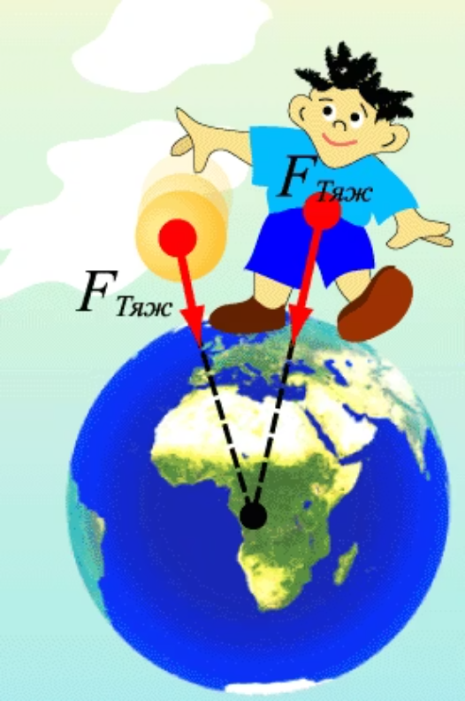
Ауырлық күшінің сипаттамалары
01
02
03
Бағыты
Массаға тәуелділік
Бірдей масса
Әрбір нүкте үшін ауырлық күші әрқашан тігінен төмен Жер орталығына қарай бағытталған
Дененің массасы неғұрлым үлкен болса, оған әсер ететін ауырлық күші соғұрлым үлкен
Бірдей массалы денелерге бірдей ауырлық күші әсер етеді
Ауырлық күшінің бағыты
Кез келген нүктеде ауырлық күші тігінен төмен Жер орталығына бағытталған

Slide 22
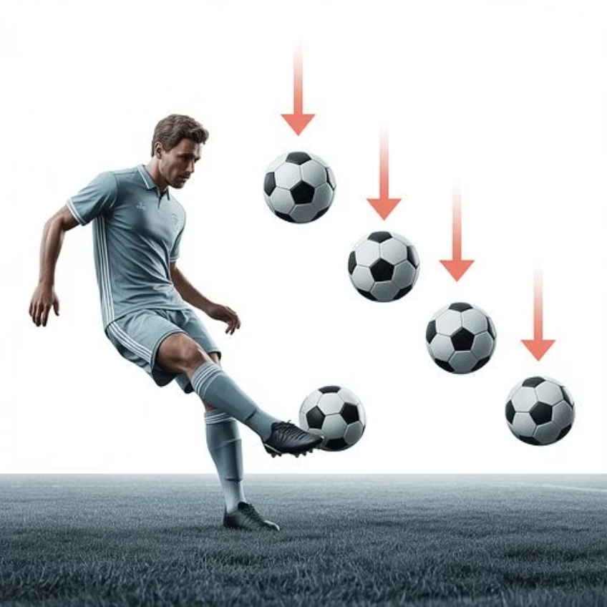

Ауырлық күшінің бағыты
Ауырлық күші бүкіл денеге әсер етеді
Ауырлық күшінің бағыты
Сондықтан оны дененің орталығынан бейнелейміз
Есте сақтаңыз:
Ауырлық күші векторы дененің орталығынан басталады
Вектор әрқашан тігінен төмен Жер орталығына бағытталған
Векторлық кесіндінің ұзындығы күштің шамасына пропорционал

Slide 23
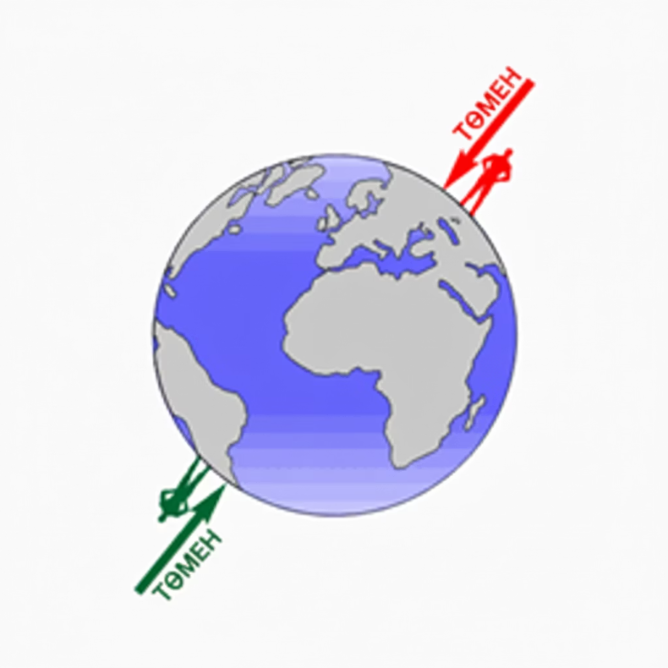
Ауырлық күшін сызбада белгілеу
Белгіленуі:
Fауыр немесе Fтарт
Ауырлық күшін F әрпімен, ал индекс ретінде «ауыр» немесе «тарт» деп белгілейміз
1
2
3
Дененің орталығын анықтау
Тігінен төмен бағыт
Векторды белгілеу
Күш векторы осы нүктеден басталады
Вектор Жер орталығына қарай бағытталады
Fауыр деп белгілеп, көрсеткіні қоямыз

Slide 24
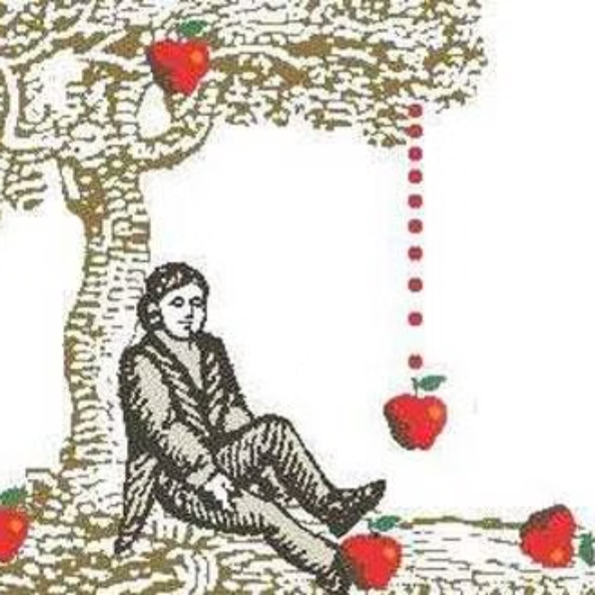
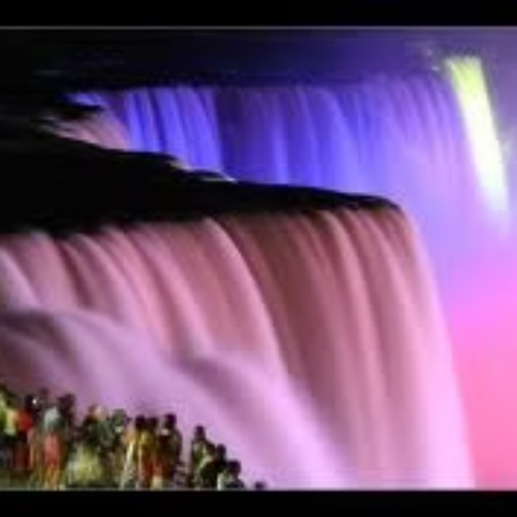

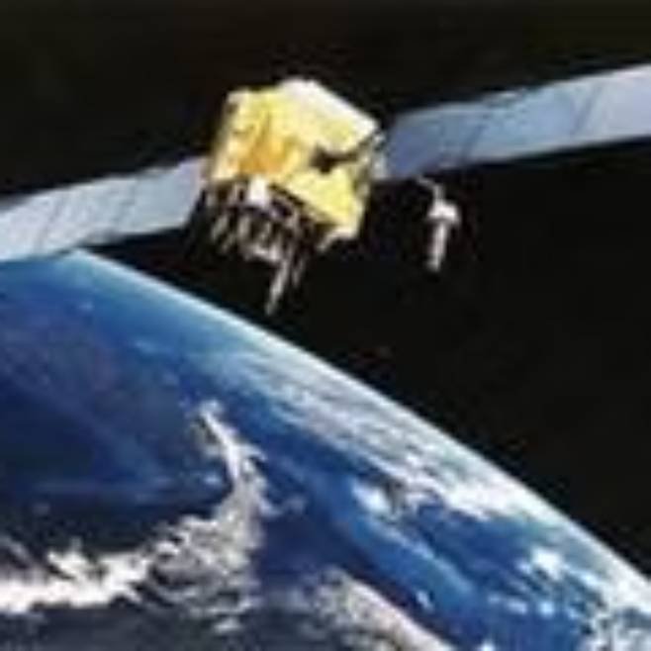
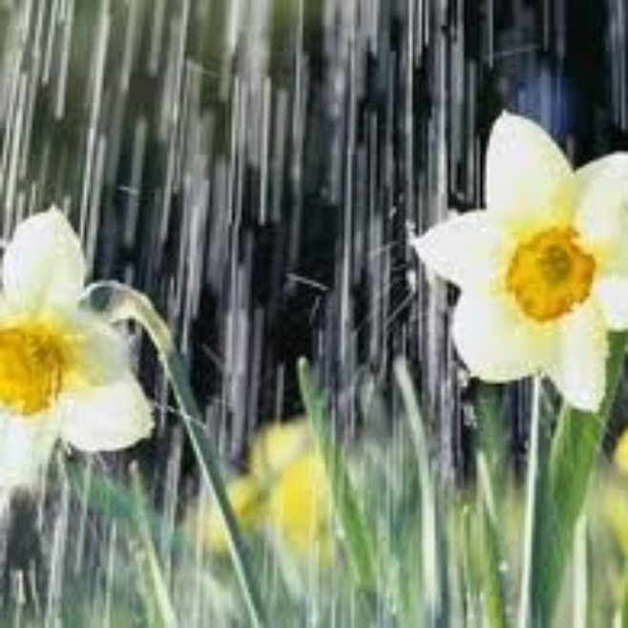
Жерге тартылыс күшінің (ауырлық күшінің) әсерінің кейбір мысалдары
Алманың құлауы
Су ағыны
Ағаштан үзілген алма ауырлық күшінің әсерінен жерге түседі
Өзендегі су ауырлық күшінің әсерінен төмен қарай ағады
Жауын-шашын
Шаңғымен сырғанау
Бұлттардағы су тамшылары ауырлық күшінің әсерінен жауын
болып түседі
Шаңғышы тауда ауырлық күшінің әсерінен төмен қарай қозғалады
Секіру
Көшкін
Жоғары секіргеннен кейін ауырлық күші бізді қайтадан жерге қайтарады
Қар көшкіні ауырлық күшінің әсерінен тау беткейімен сырғып түседі
Ауырлық күші біздің күнделікті өміріміздің ажырамас бөлігі. Ол барлық денелерге әсер етеді және көптеген табиғи құбылыстардың негізі болып табылады.

Slide 25
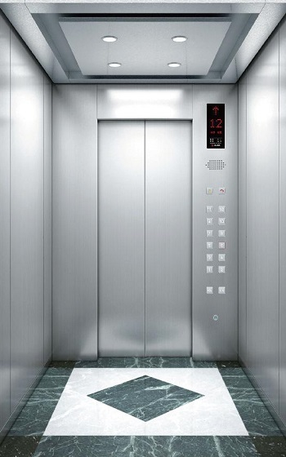

Тапсырма 1: Функционалдық сауаттылық (Лифт мысалы)
Жағдай: Лифт ішінде «Максималды жүк: 400 кг немесе 5 адам» деген жазу бар. Орташа адамның массасы — 60 кг.
1. Жүктемені есептеу
3. Қауіптілігі
Лифтке 7 адам мінсе, шекті массадан аса ма?
Жүктемені асырып жіберу қауіпті ме? Неге?
1
2
3
2. Әсер ететін күштер
Бұл жағдайда қандай күштер әсер етеді?
Бағалау критерийі (3 балл):
3 балл – лифт массасын дұрыс есептейді, қорытынды жасайды, 2 қауіп жазады.
2 балл – есеп шамамен дұрыс, 1 қауіп жазады.
1 балл – есеп не түсіндірме жартылай ғана.
0 балл – орындамаған немесе мүлде қате.

Slide 26
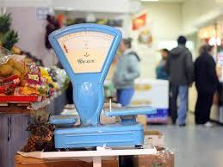
Тапсырма 2: Функционалдық сауаттылық (Құндылық: Әділдік және жауапкершілік)
Жағдай: Базардағы сатушы өнімді таразыға салып сатады. Кейбір сатушылар таразыны артық немесе кем көрсететіндей етіп бұрып қоюы мүмкін.
1
2
3
Бұл жерде ауырлық күші мен салмақ қалай қатысады?
Мұндай әрекет «Шыншыл болу – әділ болу» дәйексөзіне сай ма?
Әділдік пен жауапкершілік неге маңызды?
Бағалау критерийі (2 балл): 3 балл – лифт массасын дұрыс есептейді, қорытынды жасайды, 2 қауіп жазады, 2 балл – есеп шамамен дұрыс, 1 қауіп жазады. 1 балл – есеп не түсіндірме жартылай ғана. 0 балл – орындамаған немесе мүлде қате.

Slide 27


Тапсырма 3: Зерттеу дағдысы (шағын зерттеу жоспары)
Міндет: Тақырыпқа байланысты зерттеу сұрағын таңдап, қысқа зерттеу жоспарын құрыңдар.
Мысал зерттеу сұрақтары:
«Сөмкенің массасы артқан сайын иыққа түсетін салмақ қалай өзгереді?»
«Әртүрлі есіктерді ашу үшін қажет күш неге әртүрлі?»
Өздеріңнің зерттеу сұрақтарың: ________________________________________
Зерттеу жоспары (3–4 қадам):
01
02
Зерттеу сұрағын анықтау
Гипотеза құру
Жауапты эксперимент арқылы алуға болатын нақты және өлшенетін сұрақ таңдау.
Зерттеу сұрағына алдын ала жауап беру (болжам).
03
04
Эксперимент дизайны
Нәтижелерді талдау және қорытынды жасау
Қажетті материалдарды, айнымалыларды және өлшеу әдістерін анықтау.
Жиналған деректерді өңдеп, гипотезаны растау немесе теріске шығару.
Бағалау критерийі (1 балл):
1 балл - Зерттеу сұрағын дұрыс құрады; 3–4 нақты қадам жазады.
0 балл - Зерттеу жоспары толық емес немесе логикасы бұлыңғыр.

Slide 28


V. 🧮 Деңгейлік есептер – 3 балл
Тартылыс тұрақтысы (g) = 10 Н/кг
1-деңгей: Ауырлық күшін анықтау
Массасы 1 кг денеге әсер ететін ауырлық күші: F = ______ Н
2-деңгей: Кітапқа әсер ететін күш
Массасы 3 кг кітап үстел үстінде тұр. F = m·g формуласын қолданып ауырлық күшін анықтаңдар. F = ______ Н
3-деңгей: Оқушыға әсер ететін тартылыс күші
Оқушының массасы 50 кг. Оған Жердің тартылыс күші: F = ______ Н
4-деңгей: Арбашаға әсер ететін күштер
Массасы 8 кг арбаша жерге қойылған. Ауырлық күші мен тірек реакция күшінің шамасы туралы не айтуға болады? (Сандармен + сөздік түсіндірме қажет)
5-деңгей: Кері есеп
Дененің салмағы 120 Н. Массасын анықта: m = ______ кг
Бағалау критерийі (3 балл):
3 балл – 5 есептің 4–5-і дұрыс; формула, бірлік, түсіндірме дұрыс., 2 балл – 3 есеп дұрыс., 1 балл – 1–2 есеп дұрыс., 0 балл – Қате немесе бос қалдырған.

Slide 29
📌 VI. Рефлексия (өзін-өзі бағалау) «Бағдаршам» әдісі
Өзіңді бағала:
Бәрін толық түсіндім
Жартылай түсіндім
Түсінбедім, қосымша көмек қажет
Менің таңдауым: ________________
🏠 VII. Үй тапсырмасы (бағаланбайды)
1. Зерттеу-байқау:
2. ИИ-пен жұмыс (ChatGPT):
Үйдегі 2–3 затты (сөмке, ыдыс, су толы бөтелке…) салыстырып:
Сұрақ қойыңдар: «Қандай мамандықтарда ауырлық күші мен салмақ туралы білім маңызды?» ИИ берген 3 мамандықты дәптерге жазып, әрқайсысына 1 сөйлем жаз: «Бұл мамандықта салмақты білу неге маңызды?» Интернет болмаса — өз ойыңды жаз.
массасын шамамен анықта;
салмақтың сезілуін сипатта.

